Slide 1
স্বাগতম

Slide 2
শিক্ষক পরিচিতি
নামঃরফিকুল ইসলাম
পদবিঃ সহকারি শিক্ষক
পূর্ব বড় চর সরকারি প্রাথমিক বিদ্যালয়।
হবিগঞ্জ সদর, হবিগঞ্জ ।

Slide 3
পাঠ পরিচিতি
শ্রেণিঃ ৪র্থ
বিষয়ঃ গণিত
সময়ঃ ৪০ মিনিট
অধ্যায়ঃ ৭ম
পাঠঃগুণনীয়ক ও গুণিতক

Slide 4
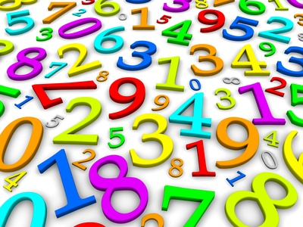
চলো একটি ছবি দেখি
( সংখ্যার ছড়া বলি )

Slide 5
আজ আমরা
গুণিতক
নিয়ে আলোচনা করবো।

Slide 6
শিখনফল
১৭.১.৫ – গুণিতক কী তা বলতে পারবে।
১৭.১.৬- গুণিতক নির্ণয় করতে পারবে।

Slide 7
৩ কে ২,৩,৪ সংখ্যা দ্বারা গুণ করলে কোন কোন সংখ্যা পাওয়া য়ায় ?

Slide 8
৬
৯
১২

Slide 9
৩ এর গুণিতক
৩
৬
৯
১২

Slide 10
একই ভাবে ৪ কে ২,৩,৪ দ্বারা গুণ করলে কোন কোন সংখ্যা পাওয়া য়ায় ?

Slide 11
৮
১২
১৬

Slide 12
৪ এর গুণিতক
৪
৮
১২
১৬

Slide 13
গুণিতক এর সংজ্ঞা
একটি সংখ্যাকে যে কোন সংখ্যা দ্বারা গুণ করে তার একটি গুণিতক পাওয়া য়ায়।
সুতরাং একটি সংখ্যা কোনো সংখ্যা দ্বারা বিভাজ্য হলে, প্রথমটিকে অন্যটির গুণিতক বলা হয়।

Slide 14
এভাবে আমরা অন্যান্য সংখ্যার গুণিতক বের করতে পারি , দেখি ৫,৬ গুণিতক কত কত বের করতে চেষ্টা করি

Slide 15
৫ এর তিনটি করে গুণিতক গুলো কত কত মিলিয়ে দেখি
৫*৪=২০
৫*৫=২৫
৫*৬=৩০

Slide 16
৬ এর তিনটি গুণিতক কত কত মিলিয়ে দেখি
৬*৪=২৪
৬*৫=৩০
৬*৬=৩৬

Slide 17
এবার দেখব ৩ ও ৪ এর সাধারণ গুণিতক
৪
৩
৮
৬
২০
৩
১২
১৬
৯

Slide 18
তাহলে ৩ ও ৪ এর সাধারণ গুণিতক
১২

Slide 19
একই ভাবে ৫ও ৬ এর সাধারণ গুণিতক বের করি
৫
৬
৫
৬
১২
২০
১৮
১০
১৫
৩০
২৪
৩৬
৩৫
২৫

Slide 20
৫ ও ৬ এর সাধারণ গুণিতক
৩০

Slide 21
এবার আমরা পাঠ্য বইয়ের ৫০ পৃষ্টা দেখব

Slide 22
দলীয় কাজ
লাল দল
৬ ও ৭ এর গুণিতক ও সাধারণ গুণিতক নির্ণয় কর।
সবুজ দল
৭ ও ৮ এর গুণিতক ও সাধারণ গুণিতক নির্ণয় কর।
হলুদ দল
৮ ও ৯ এর গুণিতক ও সাধারণ গুণিতক নির্ণয় কর।

Slide 23
মূল্যায়ন
৪ এর তিনটি গুণিতক লেখ?
৫ এর তিনটি গুণিতক লেখ?
৪ ও ৫ এর একটি সাধারণ গুণিতক লেখ?

Slide 24
উত্তর গুলো মিলিয়ে দেখি
৪এর তিনটি গুণিতক
১২
১৬
২০

Slide 25
৫এর তিনটি গুণিতক
১৫
২০
২৫

Slide 26
৪ ও ৫ এর একটি সাধারণ গুণিতক
২০

Slide 27
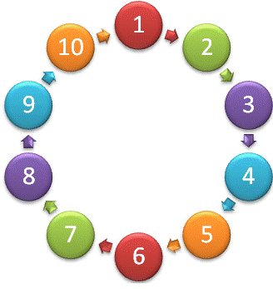
ধন্যবাদ

